Slide 1
にほんご JPN101
Oct. 13, 2009
(Tuesday)

Slide 2
たんごの ふくしゅう

Slide 3
〜ようび

Slide 4
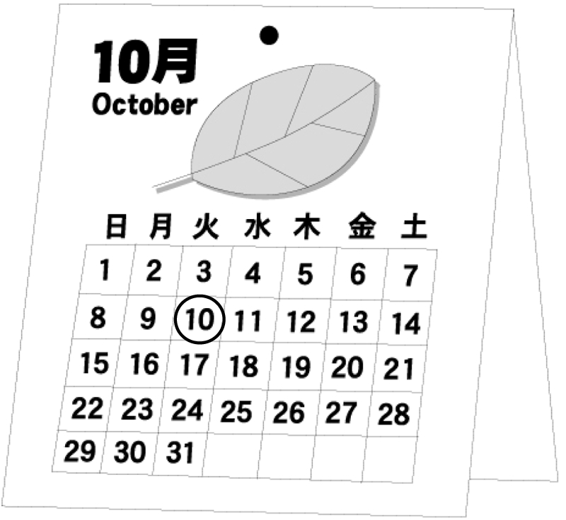
〜ようび
にちようび
げつようび
かようび
すいようび
もくようび
きんようび
どようび

Slide 5
P91 Activity 5

Slide 6
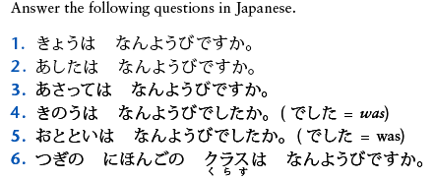
P91 Activity 6

Slide 7
Verbs

Slide 8
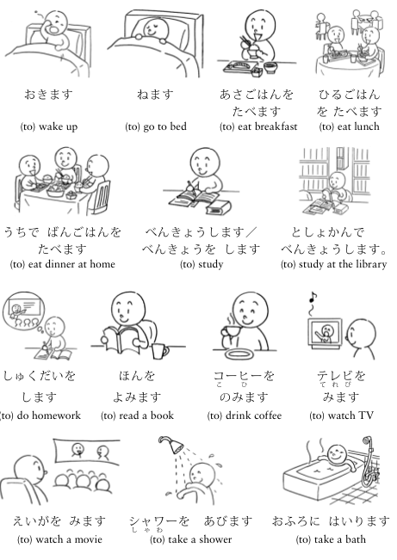
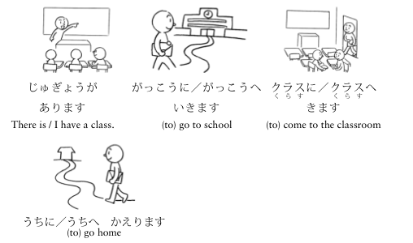
Verbs (p88-89)

Slide 9
るVerbs （ます→ません）
Affirmative form | Negative form
あびます
おきます
たべます
ねます
みます
あびません
おきません
たべません
ねません
みません

Slide 10
うVerbs （ます→ません）
Affirmative form | Negative form
あります
いきます
かえります
はいります
よみます
ありません
いきません
かえりません
はいりません
よみません

Slide 11
Irregular Verbs
Affirmative form | Negative form
きます
します
きません
しません

Slide 12
Affirmative form

Slide 13
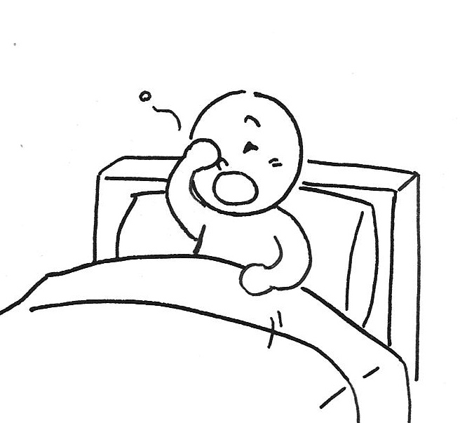
おきます

Slide 14
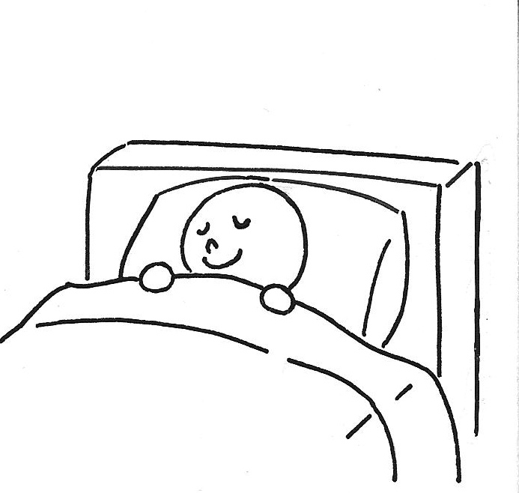
ねます

Slide 15
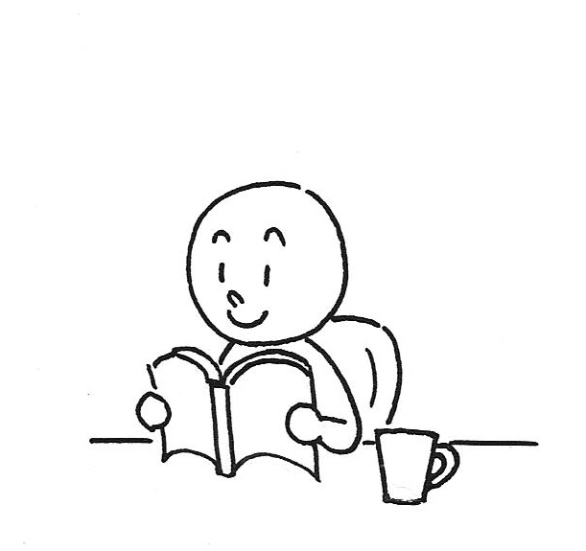
よみます

Slide 16
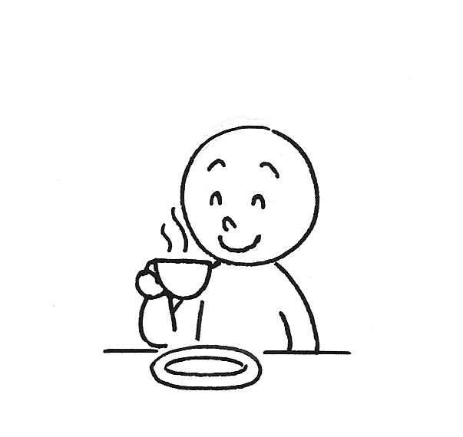
のみます

Slide 17
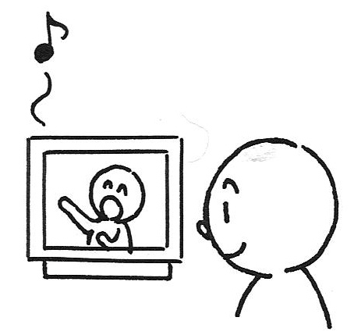
みます

Slide 18
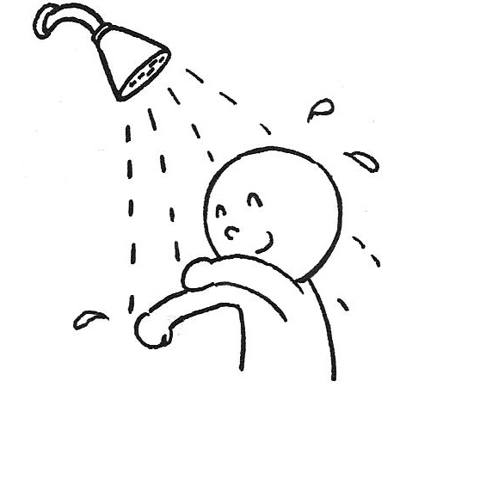
あびます

Slide 19
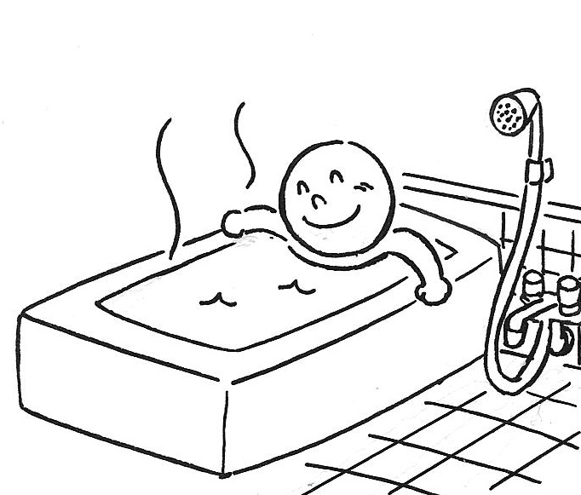
はいります

Slide 20
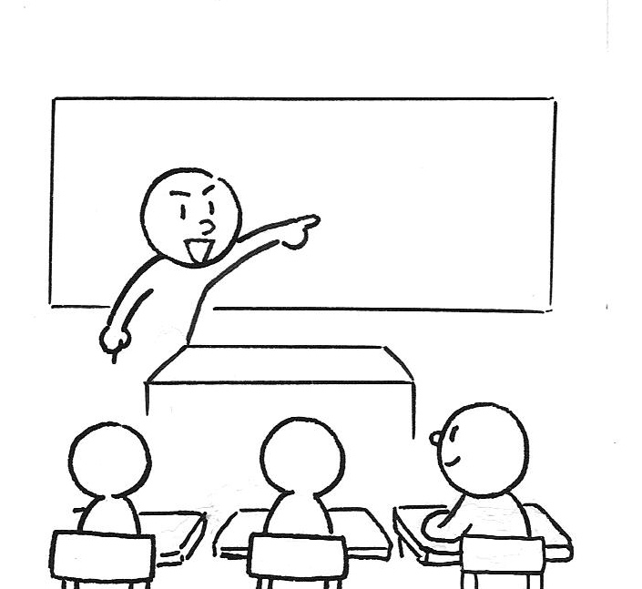
あります

Slide 21
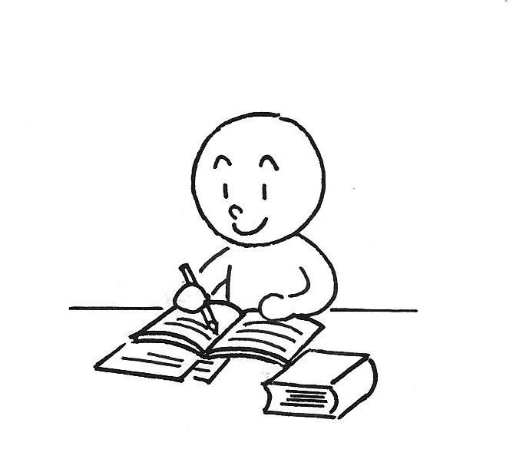
べんきょうします

Slide 22
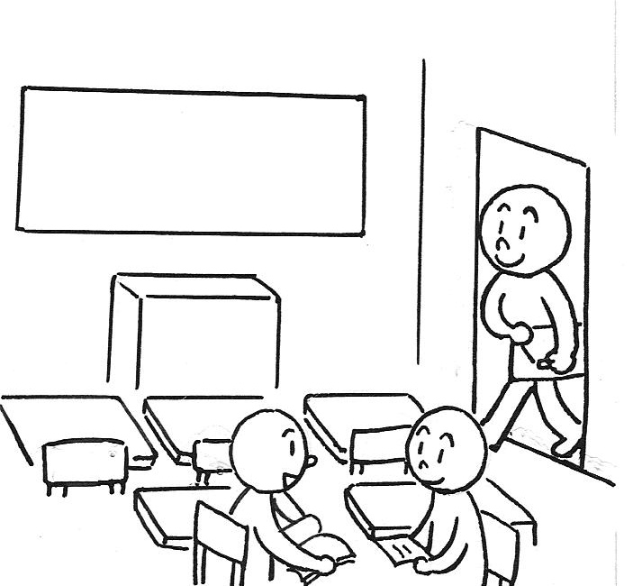
きます

Slide 23
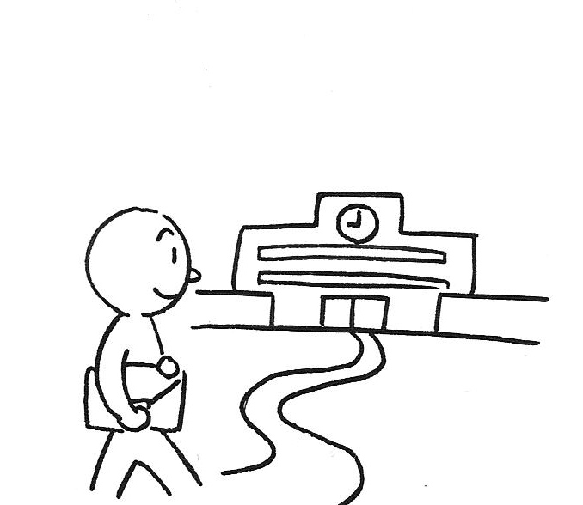
いきます

Slide 24
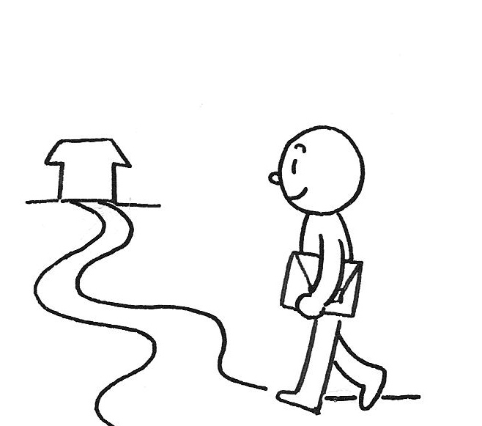
かえります

Slide 25
Negative form

Slide 26
おきません

Slide 27
ねません

Slide 28
よみません

Slide 29
のみません

Slide 30
みません

Slide 31
あびません

Slide 32
はいりません

Slide 33
ありません

Slide 34
べんきょうしません

Slide 35
きません

Slide 36
いきません

Slide 37
かえりません

Slide 38
Particles

Slide 39
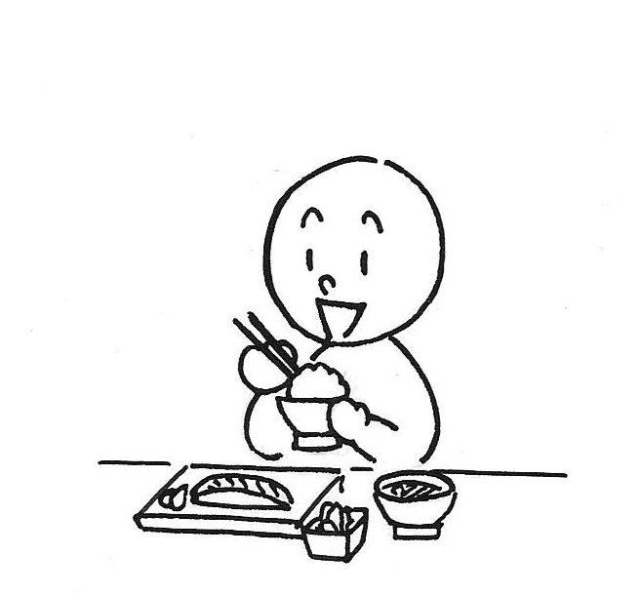
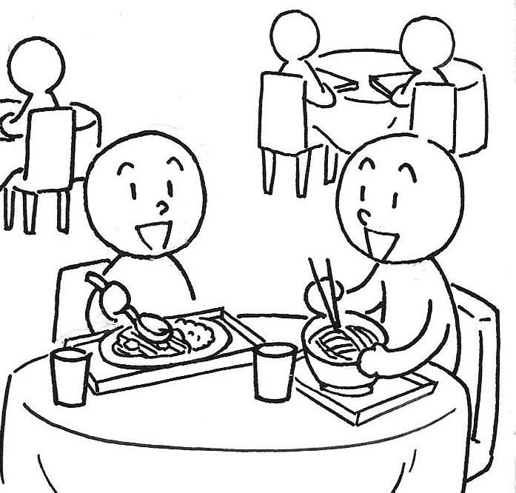
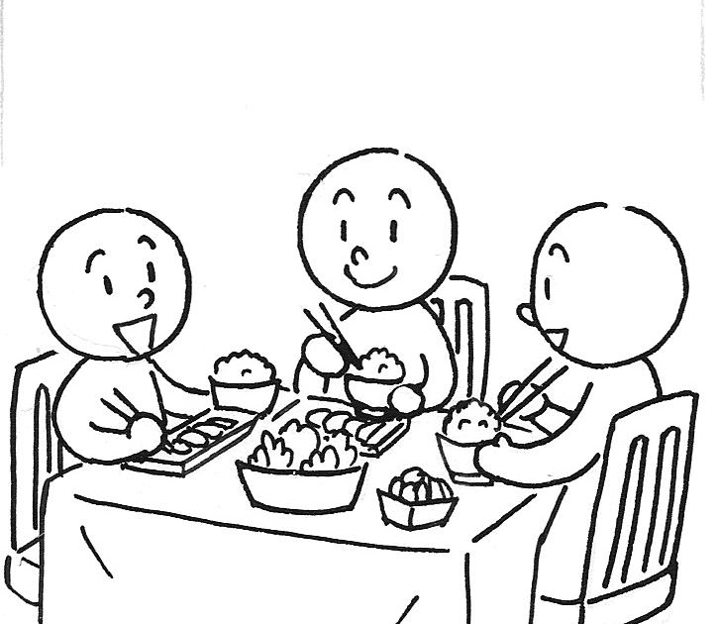
Particle を
7:00am
1:00pm
7:00pm

Slide 40
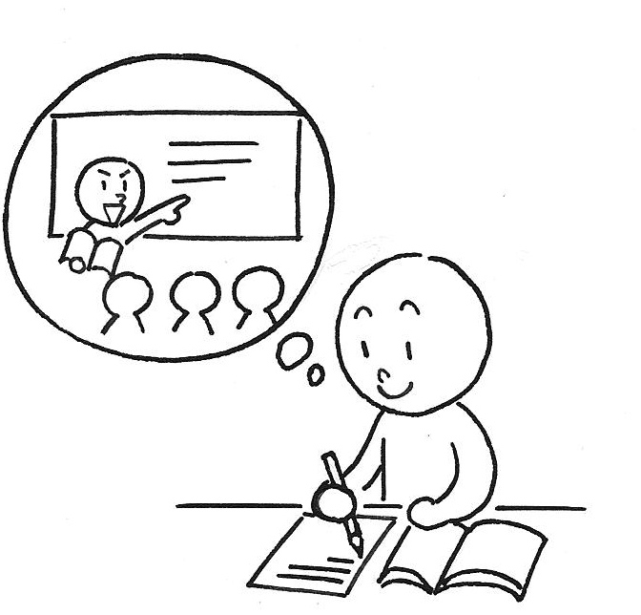
Particle を

Slide 41
Particle を Question?
コーヒーを のみます。
コーヒーを のみますか。
なにを のみますか。

Slide 42
Particle に／へ

Slide 43
Particle に Question?
がっこうに いきます。
がっこうに いきますか。
どこに いきますか。

Slide 44
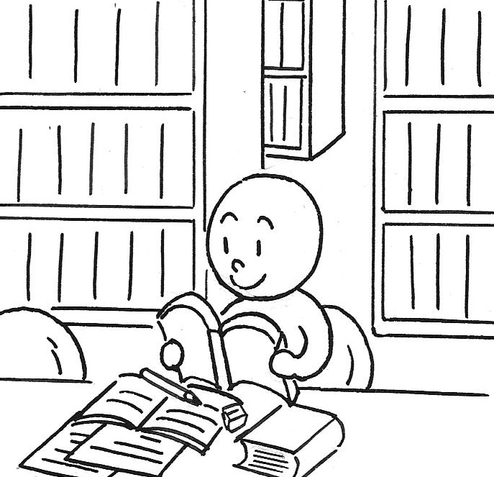
Particle で

Slide 45
Particle で Question?
うちで あさごはんを たべます。
うちで あさごはんを たべますか。
どこで あさごはんを たべますか。

Slide 46
Particles + Verbs (p88-89)

Slide 47
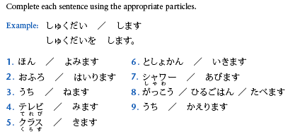
P101 Activity 1

Slide 48
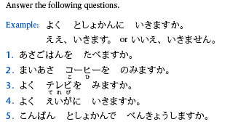
P101 Activity 2

Slide 49
Question words
いま なんじですか。
いま くじです。
きょうは きんようびです。
まいあさ シリアルを たべます
まいばん アパートで ばんごはんを たべます。
きょうは なんようびですか。
まいあさ なにを たべますか。
まいばん どこで ばんごはんを たべますか。
49

Slide 50
Q+A
まいあさ、あさごはんを たべますか。
まいばん、ビールを のみますか。
まいしゅう にちようびに えいがを みますか。
しゅうまつ なにを しますか。
パーティーで なにを のみますか。
まいにち、としょかんに いきますか。
しゅうまつ どこに いきますか。
どこで にほんごの しゅくだいを しますか。
どこで ひるごはんを たべますか。
どこで テレビを みますか。

Slide 51
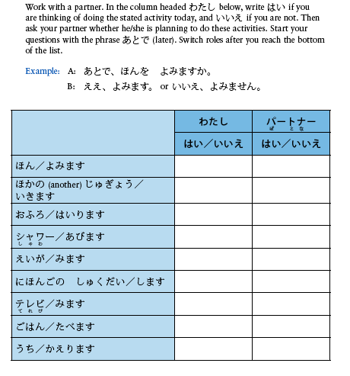
P102 Activity 3

Slide 52
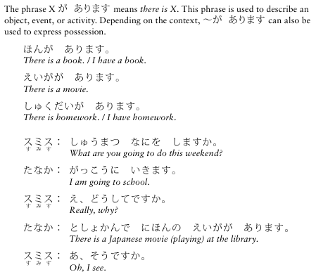
ぶんぽう2：Presenting objects or events using ～があります

Slide 53
ぶんぽう2：Presenting objects or events using ～があります

Slide 54
ぶんぽう2：Presenting objects or events using ～があります
フリストで じゅぎょうが あります。
フリストで じゅぎょうが ありますか。
どこで じゅぎょうが ありますか。

Slide 55
ぶんぽう2：Presenting objects or events using ～があります
フリストで じゅぎょうが あります。
フリストで じゅぎょうが ありますか。
フリストで なにが ありますか。

Slide 56
Q+A
どようびに にほんごの じゅぎょうが ありますか。
かようびに まきのせんせいの レクチャーが
ありますか。
にほんごの いちねんせいは まいにち しゅくだいが ありますか。
ジョーンズ100で まきのせんせいの レクチャーが
ありますか。
どこで ランゲージテーブルが ありますか。
なんようびに ランゲージテーブルが ありますか。

Slide 57
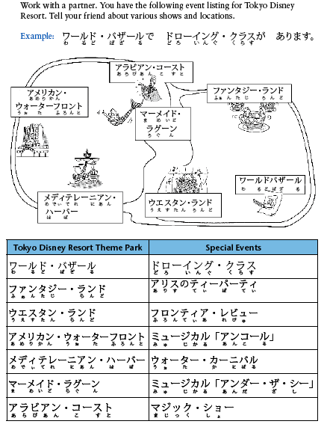
P104 Activity 1

Slide 58
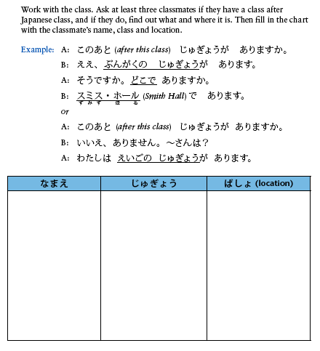
P105 Activity 2

